Slide 1
The LA Restaurants

Slide 2
Contents
Descripción de los datos.
Análisis de datos.
Presentación de los datos.

Slide 3
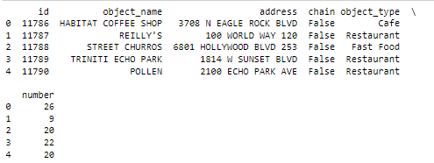
Data description
Tabla rest_data:
object_name — nombre del establecimiento
chain — establecimiento que pertenece a una cadena (TRUE/FALSE)
object_type — tipo de establecimiento
address — dirección
number — número de asientos

Slide 4
Exploración de datos
Para la exploración de datos y preparación de datos se hicieron las siguientes acciones
Verificar data sets
Verificar duplicados en todos los datasets
Bucle en los encabezados poniendo todo en minúsculas
Verificar y manejar valores nulos

Slide 5
Data Analysis
Tipos de establecimientos
Establecimientos que son cadena
Establecimiento que usualmente es cadena
Características de las cadenas
Promedio de asientos por tipo de restaurante
10 mejores calles
Distribución del número de asientos

Slide 6
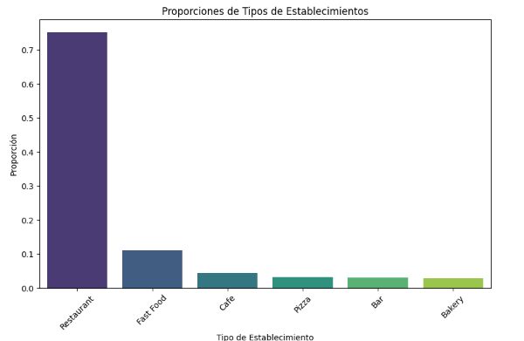
Tipos de establecimientos
Tipos de Establecimientos: La mayoría de los restaurantes pertenecen a categorías específicas, algunas de las cuales son más prevalentes como cadenas.

Slide 7
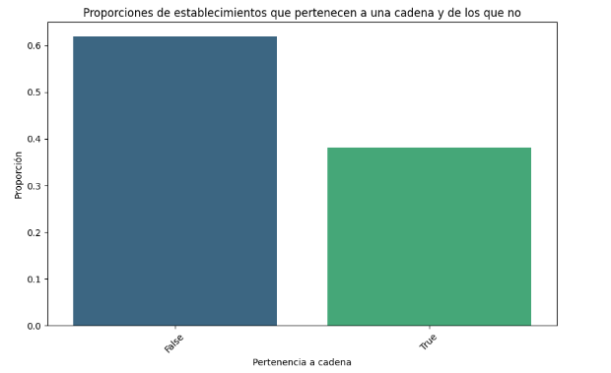
Establecimientos que son cadena
Cadenas vs No Cadenas: Hay una proporción significativa de restaurantes que pertenecen a cadenas, y ciertos tipos de establecimientos son más propensos a ser cadenas.

Slide 8
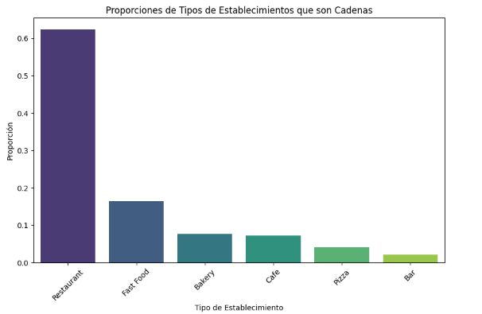
Establecimiento que usualmente es cadena
Número de Asientos en Cadenas: Las cadenas tienden a tener múltiples establecimientos con un número moderado de asientos en promedio.

Slide 9
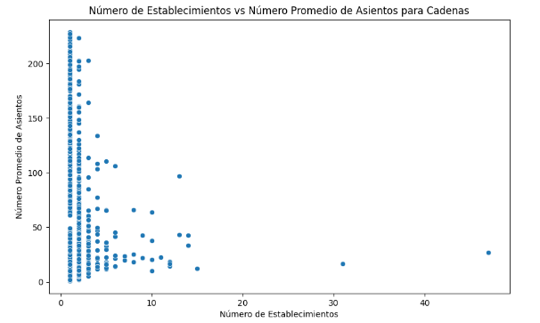
Características de las cadenas

Slide 10
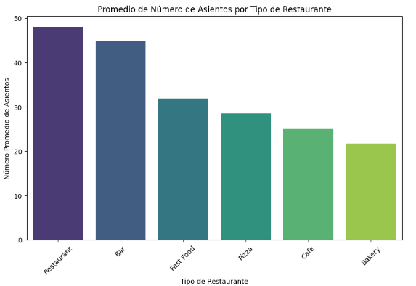
Promedio de asientos por tipo de restaurante
Número de Asientos por Tipo de Restaurante: Algunos tipos de restaurantes tienen un mayor número promedio de asientos.

Slide 11
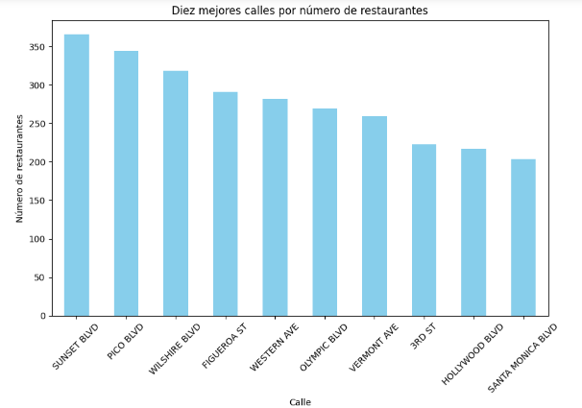
10 mejores calles
Distribución Geográfica: Las calles con más restaurantes muestran tendencias específicas en términos de número de asientos.

Slide 12
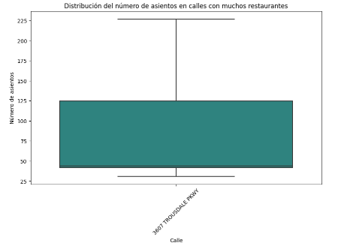
Distribución del número de asientos

